Slide 1
Введение в анимацию
Характеристика основных видов анимации

Slide 2
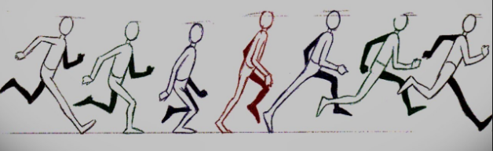
Анимация (лат. Animare − оживить) − вид искусства, произведения которого создаются путём покадровой съёмки отдельных рисунков или сцен. Помимо термина «анимация» широко употребляется также и термин «мультипликация» (лат. Multiplicatio − умножение, размножение).
Кадры − это рисованные или сфотографированные изображения последовательных фаз движения объектов или их частей (рисунок 1).
Рисунок 1. – Последовательность кадров

Slide 3
При просмотре последовательности кадров возникает иллюзия оживления изображенных на них статичных персонажей. Для создания эффекта плавного изменения их положения и формы, исходя из особенностей человеческого восприятия, частота смены кадров должна быть не менее 12-16 кадров в секунду. В кино используется частота 24, в телевидении 25 или 30 кадров в секунду.

Slide 4
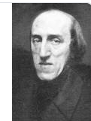
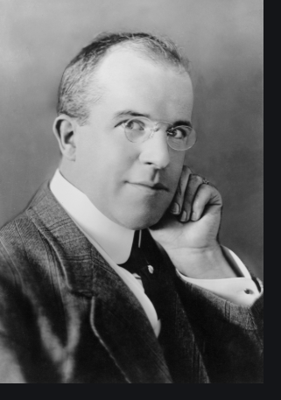
Бельгийский физик Жозеф Плато и ряд других ученых еще в начале XIX века для воспроизведения движущихся изображений на экране использовали специальный диск на котором были нанесены рисунки и который вращался, а также фонарь в качестве источника света и систему зеркал. Позднее в конце XIX века благодаря усилиям американца Джэймса Стюарт Блэктона появились ряд фильмов таких как: «Отель с привидениями», «Волшебные рисунки», «Комические выражения смешного лица», в которых использовалась рисованная анимация.

Slide 5
В России же первые анимация использовалась при создании мультфильмов в 1911-1913 годах. Создание таких мультфильмов было очень трудозатратным делом. Например, в мультфильме, который длился пять минут, нужно было создать более семи тысяч рисунков при частоте кадров − 24 кадра секунду. В начале XX века были сделаны первые шаги в механизации труда художника-аниматора. При этом на статичный рисунок стали накладывать прозрачные целлулоидные пленки с изменяющимися подвижными элементами. Эта упрощенная технология анимации получила развитие в компьютерных технологиях.

Slide 6
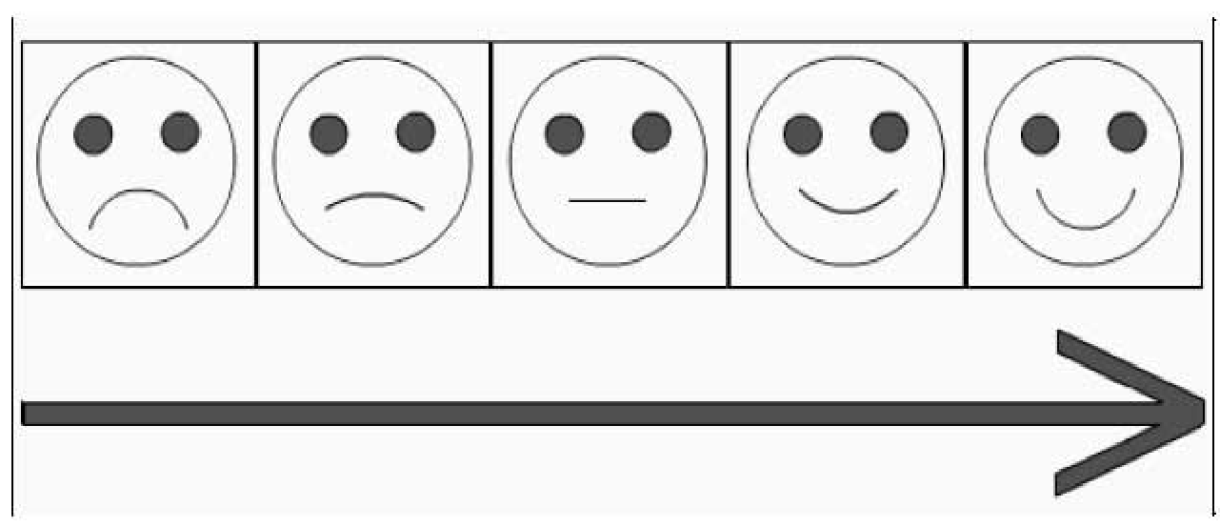
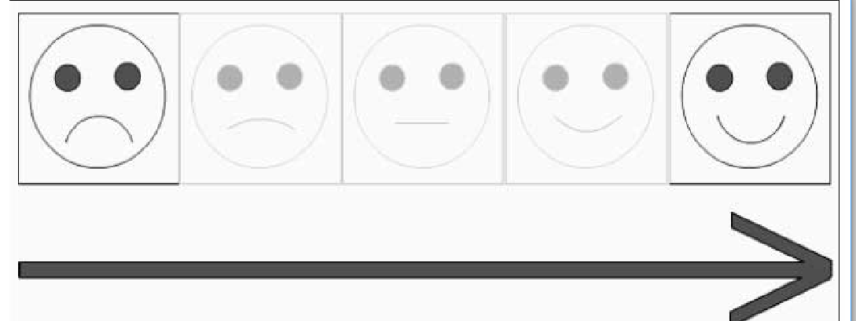
Виды компьютерной анимации Компьютерная анимация – это анимация, создающая иллюзию движения объектов на экране монитора. Существует большое количество способов создания анимации. При этом выделяют два основных вида анимации: покадровая и трансформационная.
Покадровая анимация
Трансформационная анимация

Slide 7
Анимация по ключевым кадрам При покадровой анимации последовательно прорисовываются все фазы движения. Все кадры при этом являются ключевыми. Для создания движения персонажа или объекта создается последовательность рисунков, при этом каждый рисунок отличается от предыдущего на незначительное смещение изображения. Таким образом, изменяя каждого персонажа. Затем кадры выставляются в определенной последовательности, а для того чтобы их смена была плавной устанавливают время демонстрации каждого кадра. Количество кадров влияет на качество прорисовки и в целом на результат.

Slide 8
Достоинствами покадровой анимации является полная свобода аниматора. А к недостаткам можно отнести высокую трудоемкость создания и большой объем памяти, необходимый для ее хранения. В настоящее время существующие алгоритмы сжатия изображений компенсируют этот недостаток (например, MPEG – один из наиболее популярных алгоритмов сжатия).

Slide 9
При трансформационной анимации создаются лишь ключевые кадры, соответствующих основным фазам или этапам движения. А промежуточные по специальному алгоритму синтезируются системой воспроизведения анимации. Независимая анимация отдельных элементов изображения обеспечивается созданием графических объектов для каждого персонажа и размещением их на разных слоях (подобно прозрачным пленкам в классической анимации). Достоинством данного вида анимации является более низкая трудоемкость создания и меньший объем памяти, требующийся для ее хранения.

Slide 10
В основе любой анимации лежит фиксация фаз движения объектов − определение в каждый момент времени их положения, формы, размеров и иных свойств, например цвета. Так как основой компьютерной анимации являются графические изображения, то анимацию можно разделить на два вида: - растровая (анимация в презентациях, Gif-анимация); - векторная (Flash-фнимация).

Slide 11
В художественной анимации обычно используется покадровая анимация, дающая художнику-аниматору максимальную творческую свободу. В более же простых случаях, например, таких как презентации, используется трансформационная анимация. Программное средство Macromedia Flash MX имеет развитые возможности по поддержке создания как покадровой, так и трансформационной анимации.

Slide 12
Каждый кадр – это отдельный рисунок, и создать его можно в любом графическом редакторе. Самый простой из них − MS Paint. Когда файлов с рисунками будет достаточно, необходимо воспользоваться одной из программ по созданию анимированных рисунков: GIF Animator, Adobe ImageReady, Ulead Gif Animator, Power Point, Macromedia Flash и др.

Slide 13
Расстановка ключевых кадров производится аниматором. Промежуточные же кадры генерирует специальная программа. Она сама вычислит, где и в какой момент должен находиться объект. Если необходимо сделать передвижение объекта по кривой, то и ключевых кадров придется сделать больше (или использовать специальные средства, предоставляемые программой, для создания траектории).

Slide 14
Запись движения. Данные анимации записываются специальным оборудованием с реально двигающихся объектов и переносятся на их имитацию в компьютере. Распространённый пример такой техники − Motion capture (захват движений). Актеры в специальных костюмах с датчиками совершают движения, которые записываются камерами и анализируется специальным программным обеспечением. Итоговые данные о перемещении суставов и конечностей актеров применяют к трёхмерным скелетам виртуальных персонажей, чем добиваются высокого уровня достоверности их движения.

Slide 15
Процедурная анимация. Процедурная анимация полностью или частично рассчитывается компьютером. Сюда можно включить следующие её виды: - симуляция физического взаимодействия твёрдых тел; - имитация движения систем частиц, жидкостей и газов; - имитация взаимодействия мягких тел (ткани, волос); - расчёт движения иерархической структуры связей (скелета персонажа) под внешним воздействием; - имитация автономного (самостоятельного) движения персонажа.

Slide 16
Программируемая анимация. Широкое применение получили два языка, с помощью которых программируются движения анимируемых объектов: - Java-Script − браузерный язык; - Action-Script − язык работы с приложениями Flash. Преимущество программируемой анимации − в уменьшении размера исходного файла, недостаток − нагрузка на процессор клиента.

Slide 17
Анимация является разделом темы «Компьютерная графика». Соответственно для создания анимации можно использовать графические редакторы. Но есть и специальные программы для создания анимации. Условно можно выделить три вида программного обеспечения для создания анимации: - Программы, позволяющие создавать анимацию из готовых изображений (различные gif-аниматоры, например, Microsoft GIF Animator). - Программные среды, позволяющие создавать 2D анимацию (например, Adobe Flash CS4, Synfig). - Программные среды, позволяющие создавать 3D анимацию (например, Autodesk 3ds Max, Blender). Кроме того можно создавать анимацию с помощью графических редакторов, например, AdobePhotoshop или GIMP.

Slide 18
Существуют и программы для создания анимации с помощью цифрового фотоаппарата. Сегодня программное обеспечение, позволяющее задействовать цифровой фотоаппарат для съёмки анимации, применяется также часто, как и ставшие привычными 3D- или 2D-пакеты. Любая программа такого типа обеспечивает управление цифровым фотоаппаратом через компьютер и работу с полученными кадрами.

